Slide 1
APRECIADOS ESTUDIANTES…A continuación encontraran 12 diapositivas las cuales deben ser diligenciadas en su totalidad de acuerdo a su avance en el proyecto de ciclo. Además deben escoger un fondo, un tipo de letra y las animaciones de su preferencia. Debes tener en cuenta que en cada diapositiva deben ir máximo 50 palabras. También puedes insertar videos, fotos e imágenes.

Slide 2
MI RINCON VERDE
PROYECTO DE CICLO III
NOMBRE:
CURSO:

Slide 3
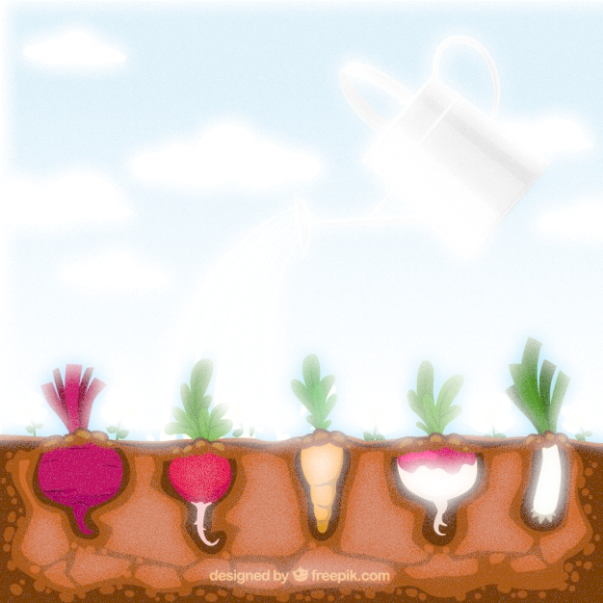
¿Por qué es importante la generar energias alternativas?
Responde aquí…

Slide 4
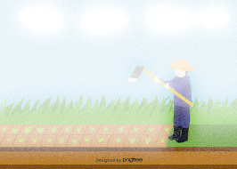
¿Cómo un rincon verde en casa puede ser un generador de energia alternativa?
Responde aquí…

Slide 5
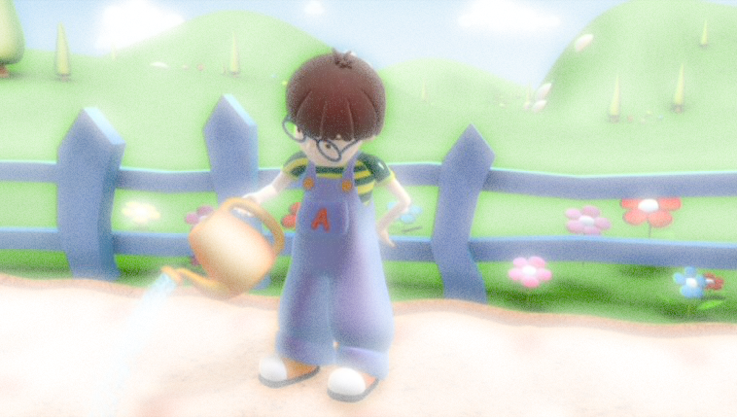
¿Cómo empezaste tu rincón verde?
Aquí puedes insertar un video corto o fotografias con algunas descripciones

Slide 6
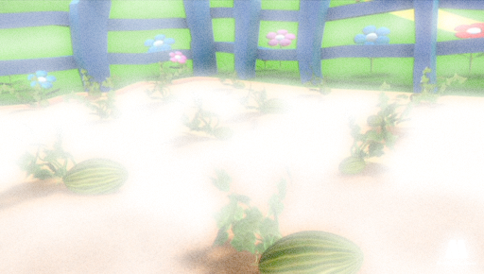
¿Cuáles semillas o cultivos sembraste en tu rincón verde?
Aquí puedes agregar fotografias

Slide 7
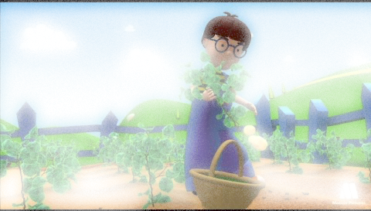
¿Qué artefacto incluiste en tu rincón verde?
Aquí puedes incluir fotografías

Slide 8
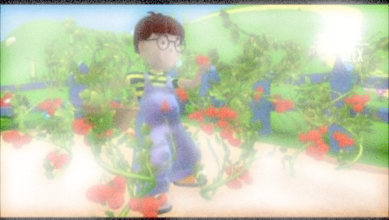
¿Cómo has avanzado en tu rincón verde ?
Aquí puedes incluir fotografias y descripciones y agregar más diapositivas

Slide 9
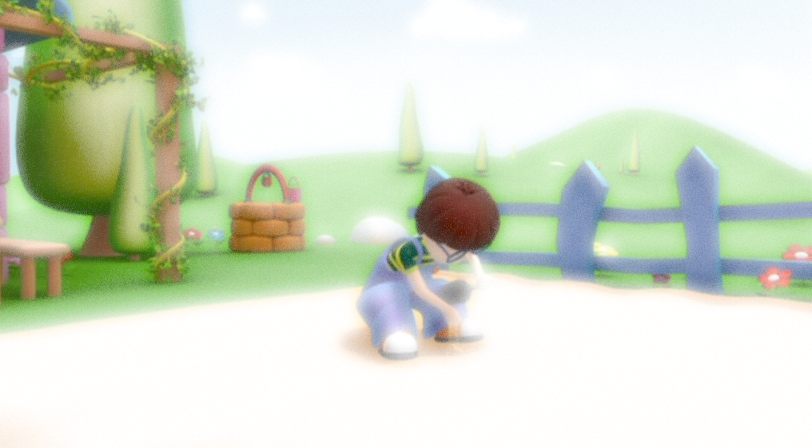
¿Cómo haciste paisajismo en un rincón verde?
Aquí puedes incluir fotografias y descripciones y agregar más diapositivas

Slide 10
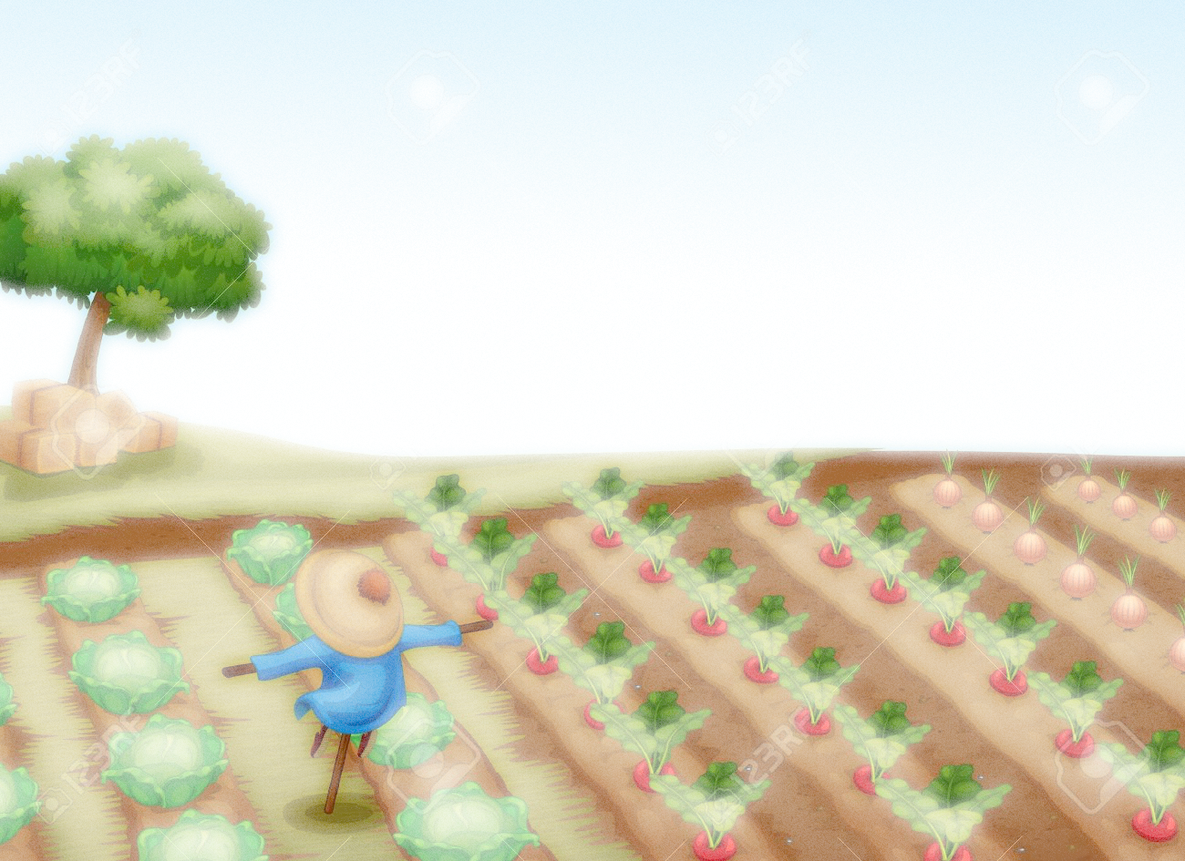
Realiza una descripción de las plantas, flores o cultivo de tu rincón verde. Ten en cuenta características como: tamaño o altura, número y forma de las hojas, tiempo de germinación, tipo de contenedor, entre otras.

Slide 11
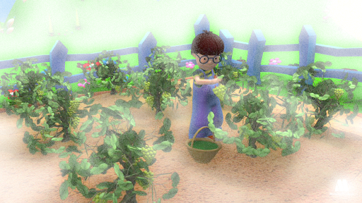
¿Escribe cinco aspectos positivos de tener un rincón verde en casa?
Y
Y
Y
Y
Y

Slide 12
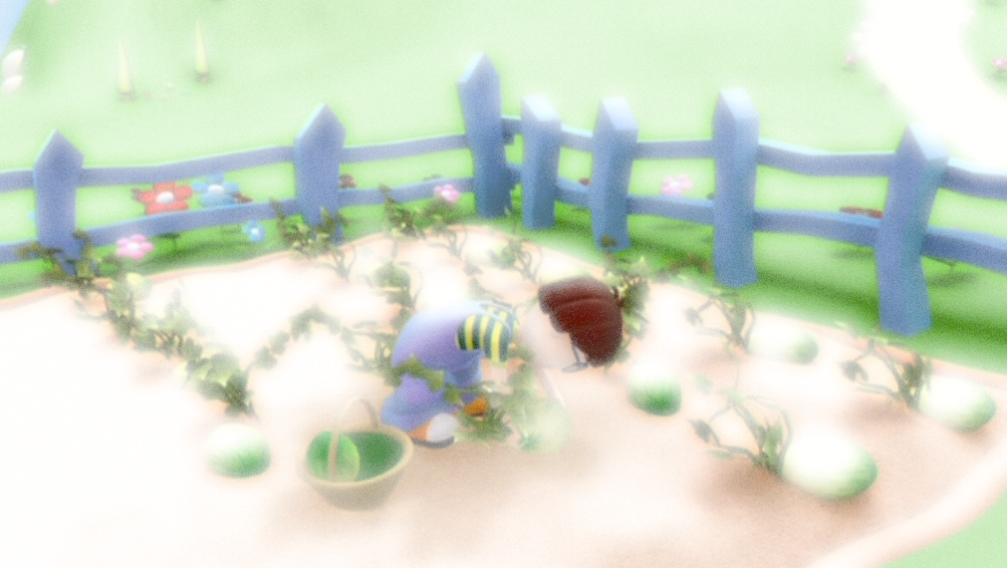
Escribe cinco dificultades que encontraste en la elaboracion del rincón verde y como las lograste superar.
Y
Y
Y
Y
Y

